Slide 1


Slide 2
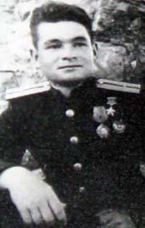
Абдрахманов Асаф Кутдусович
Асаф Кутдусович Абдрахманов родился 20 декабря 1918 года в городе Агрыз .
Асаф Абдрахманов в детстве жил в селе Иж-Бобья, там окончил неполную среднюю школу.
Окончив авиационный техникум в Казани, Асаф Абдрахманов работал техником-монтажником на авиационном заводе.
Асаф Абдрахманов служил на Военно-Морском Флоте с 1939 года.
В 1942 году Асаф Абдрахманов окончил Высшее военно-морское училище.
Указом Президиума Верховного Совета СССР от 22 января 1944 года за мужество и героизм, проявленные в борьбе с немецко-фашистскими захватчиками, старшему лейтенанту Асафу Кутдусовичу Абдрахманову присвоено званиеГероя Советского Союза с вручением ордена Ленина и медали «Золотая Звезда».
В КПСС Асаф Кутдусович Абдрахманов вступил в 1944 году.
После ухода в отставку Асаф Абдрахманов жил в Севастополе, где и умер 3 сентября 2000 года.

Slide 3
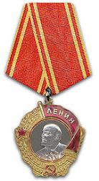
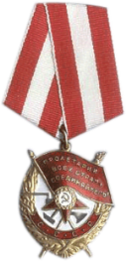
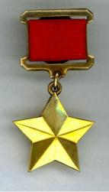
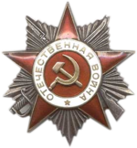

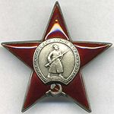
Награды Асафа Кутдусовича

Slide 4
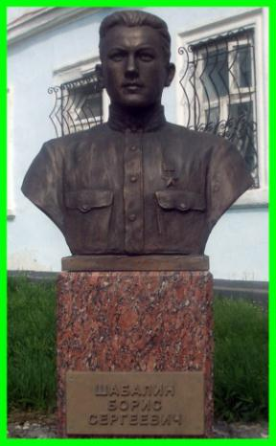
Шабалин Борис Сергеевич
Шабалин Борис Сергеевич родился в селе Сарсак-Омга Агрызского района 2 января 1916 года. В 1920 году семья Шабалиных переехала в Марийскую АССР. В Йошкар-Оле Борис Сергеевич окончил среднюю школу, поступил в Ленинградский политехнический институт. В 1939 году был призван в армию.
За боевые заслуги в 1944 году был награжден орденом Красной Звезды. 10 октября 1944 года, находясь в передовом отряде бригады и ведя разведку, первым ворвался в приморский город Паланга, а затем севернее города Шауляя прорвал оборону врага и открыл путь нашим частям к Балтийскому морю. За умелые действия и личный героизм Шабалину Б.С. Указом Президиума Верховного Совета СССР от 24 марта 1945 года присвоено звание Героя Советского Союза. Он награжден орденами Красной Звезды, Ленина, Красного Знамени и медалями.
Шабалин Б.С жил и работал в Марийской АССР в городе Йошкар-Оле. Он умер 24 октября 1962 года, похоронен в городе Йошкар-Ола.

Slide 5
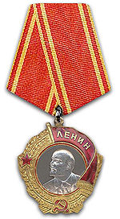
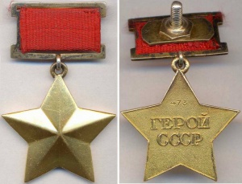
Награды Бориса Сергеевича

Slide 6
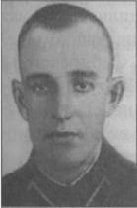
Шамсутдинов Гали Нуруллович
Шамсутдинов Гали Нуруллович родился в 1915 году в селе Кутлушкино Чистопольского района ТАССР. Окончив Чистопольский педагогический техникум Гали Нуруллович, работал учителем. В 1939 году он был призван в ряды Красной Армии. Великую Отечественную войну встретил уже опытным солдатом. Будучи офицером-танкистом, лейтенант Шамсутдинов бил фашистские танки на Курской дуге и на Украине. Принимал участие в боях по освобождению Белоруссии в 1944 году. Известный поэт, военный корреспондент армейской газеты А. Безыменский посвятил герою своё стихотворение, которое назвал «Шамсутдинову Слава». 23 сентября 1944 года офицеру было посмертно присвоено звание Героя Советского Союза. Его именем названа средняя школа села Кутлушкино, а в городе Чистополе одна из улиц.

Slide 7

Награды Гали Нурулловича

Slide 8
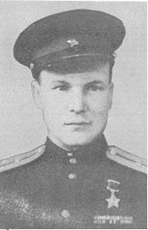
Закир Солтанов
Солтанов Закир родился 29 июля 1923 года в Удмурдской республике Малопургинского района в селе Габделман.
В 1938-1940 годах работает слесарем в Агрызском паровозном депо, а потом в Ижевском заводе №74.
24 марта 1945 года присваено звание Героя Советского Союза.
6 апреля 1983 года Солтанов Закир умер.

Slide 9
Награды Солтанова Закира

Slide 10
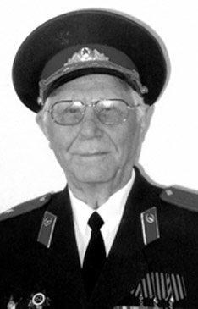
Гайнуллин Рифкат Хайруллович
Рифка́т Хайру́ллович Гайну́ллин — участник Великой Отечественной войны, полный кавалер ордена Славы.
Родился 11 января 1924 года в деревне Варзи Агрызского района республики Татарстан в семье сельского учителя.
В 1939 году закончил Салаушскую семилетнюю школу в дер. Салауши Красноборского района, в том же году поступил в казанский ветеринарный техникум, 2 курса которого закончил в июне 1941 года.
Принимал активное участие в общественной жизни республики Татарстан - член Совета организации «Герои Татарстана», члена Совета аксакалов г.Нижнекамска.
Участник четырёх юбилейных парадов Победы в Москве: в 1985, 1995, 2000 и 2005 годах.
Скончался 22 июля 2009 года. Одна из новых улиц г.Нижнекамска в 2010 году названа в его честь.
Почётный гражданин Нижнекамска.

Slide 11
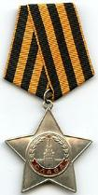
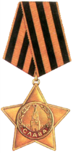

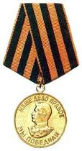

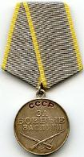
Награды Рифката Хайрулловича

